Slide 1
Проектирование базы данных
Базы данных
Виноградова М.В.
МГТУ им.Баумана Н.Э., ИУ5

Slide 2
Задачи проектирования БД
Исследовать предметную область.
Построить инфологическую модель (ER-модель).
Выбрать СУБД для реализации БД.
Построить даталогическую модель БД (реляционную).
Реализовать БД (создать DDL сценарий).
Заполнить таблицы.

Slide 3
Исследование предметной области
Определение будущих пользователей (сотрудники и участники)
Определение бизнес-процессов (служебные обязанности и задачи сотрудников и участников)
Определение функций, подлежащих автоматизации
Определение входных и выходных данных для автоматизируемых функций
Определение информационных объектов (сущностей), их атрибутов и связей

Slide 4
АСУ кафедры - задачи
Учебная деятельность (проведение занятий и прием КМ)
Методическая работа
Кураторство
Расписание занятий и экзаменов
Оформление сотрудников
Учет успеваемости
Отчетность кафедры
Научная работа

Slide 5
Информационные объекты(сущности)
Студент
Группа
Дисциплина
Преподаватель

Slide 6
Сущности и атрибуты
Студент (ном-зачетки, ФИО, телефон, почта)
Группа (номер, название, кафедра, год)
Дисциплина (аббревиатура, название, лекций, семинаров, лаб.работ, итог, семестр)
Преподаватель (таб-номер, ФИО, должность, телефон, почта)

Slide 7
Описания связей сущностей
Один студент в одной группе
В группе много студентов
У группы много дисциплин
Дисциплина у многих групп
В дисциплине много преподавателей
Преподаватель во многих дисциплинах

Slide 8
Учебный план

Slide 9
Уточненные связи сущностей
Один студент в одной группе
В группе много студентов
У группы один учебный план
Учебный план у многих групп
В плане много дисциплин
Дисциплина в одном плане
В дисциплине много преподавателей
Преподаватель во многих дисциплинах

Slide 10
Уточненные сущности и атрибуты
Студент (ном-зачетки, Фамилия, Имя, Отчество, телефон, почта)
Группа (название, кафедра, номер, год)
Учебный план (ИД, год, тип, стандарт)
Дисциплина (аббревиатура, план, название, лекций, семинаров, лаб.работ, итог, семестр)
Преподаватель (таб-номер, Фамилия, Имя, Отчество, должность, телефон, почта)

Slide 11
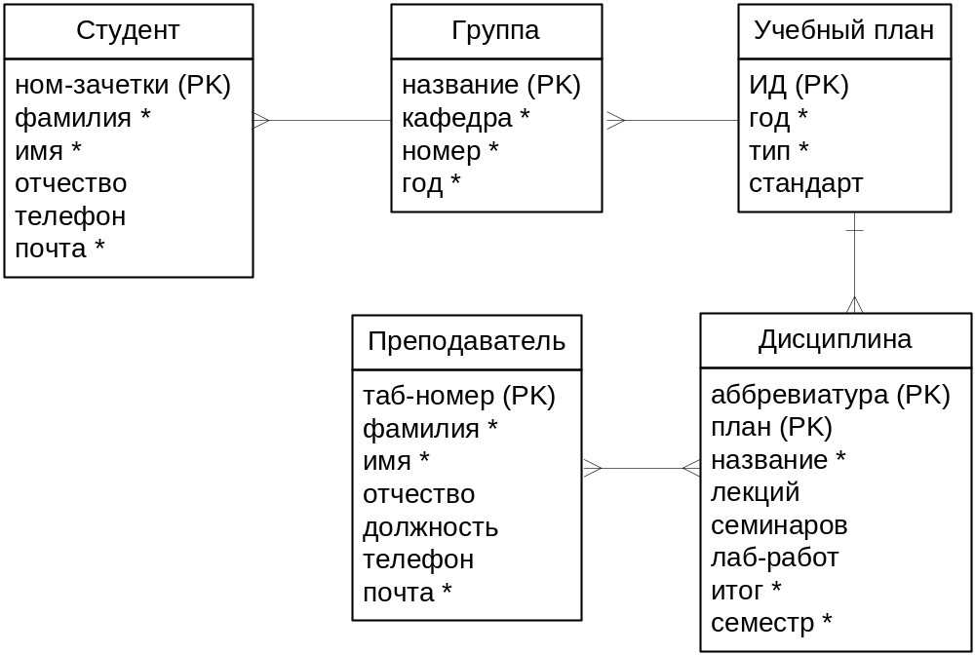
ER модель БД

Slide 12
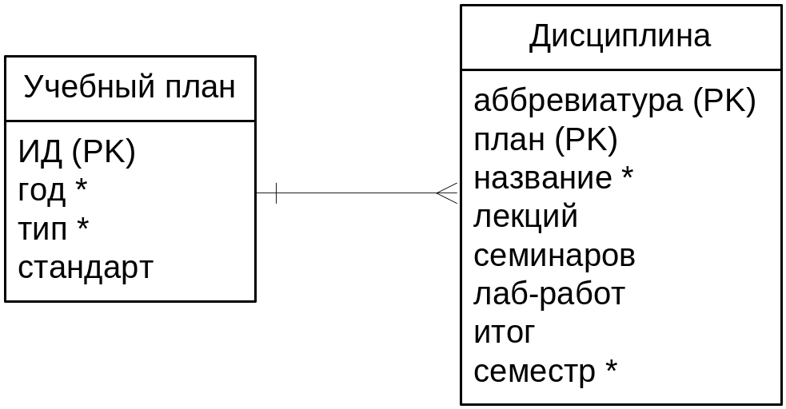
Идентифицирующая связь
Учебный план – сильная (независимая ) сущность
Дисциплина – слабая (зависимая) сущность
Ключ сильной сущности входит в состав ключа слабой сущности

Slide 13
Переход от ER к реляционной
ER – модель | Реляционная модель
Сущность | Таблица
Атрибут | Атрибут
Ключ | Ключ
Связь 1-М | Внешний ключ на стороне многих
Связь М-М | Дополнительная таблица, содержащая внешние ключи связанных сущностей
Идентифицирующая связь | Внешний ключ на стороне многих, Входит в первичный ключ

Slide 14
Схемы отношений
Студент (ном-зачетки, фамилия, имя, отчество, телефон, почта, группа)
Группа (название, кафедра, номер, год, план)
Дисциплина (аббревиатура, ИД-плана, название, лекций, семинаров, лаб.работ, итог, семестр)
Учебный план (ИД, год, тип, стандарт)
Преподаватель (таб-номер, фамилия, имя, отчество, должность, телефон, почта)
Занятия(Аббр, План, преподаватель)

Slide 15
Внешние ключи
Студент (ном-зачетки, фамилия, имя, отчество, телефон, почта, группа(FK))
Группа (название, кафедра, номер, год, план (FK))
Дисциплина (аббревиатура, ИД-плана(FK), название, лекций, семинаров, лаб.работ, итог, семестр)
Учебный план (ИД, год, тип, стандарт)
Преподаватель (таб-номер, фамилия, имя, отчество, должность, телефон, почта)
Занятия( (Аббр, План) (FK), преподаватель (FK))

Slide 16
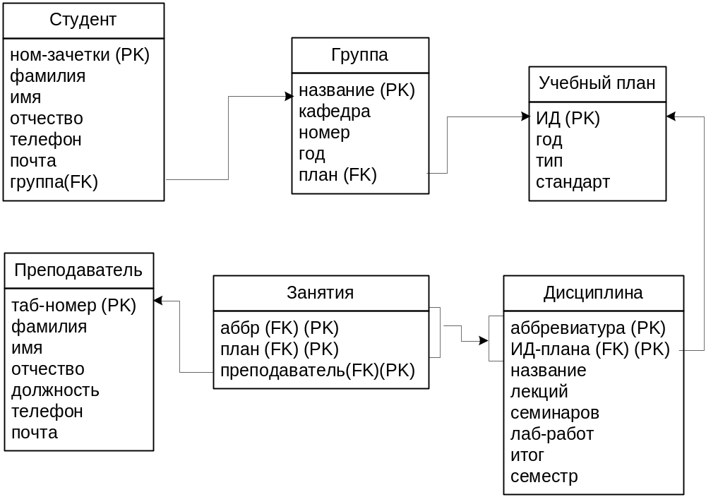
Графическая диаграмма БД в нотации SQL

Slide 17
Примеры доменов
Домен Фамилия – текстовый
Домен Семестр – целое, от 1 до 8
Домен Тип (учебного плана) – перечислимое (бакалавр, магистр, аспирант)

Slide 18
DDL- сценарий
Create table План
(
ИД int primary key,
Год int not null,
Тип Varchar(10) not null,
Стандарт Varchar(20)
);

Slide 19
DDL- сценарий
Create table Группа
(
Название char(6) primary key,
Кафедра Varchar(20) not null,
Номер int not null,
Год int not null,
План int not null references План(ИД)
);

Slide 20
DDL- сценарий
Create table Студент
(
НомЗачетки int primary key,
Фамилия Varchar(20) not null,
Имя Varchar(20) not null,
Отчество Varchar(20),
Телефон Varchar(20),
Почта Varchar(30) not null,
Группа Char(6) not null references Группа(Название)
);

Slide 21
DDL- сценарий
Create table Дисциплина
(
Аббревиатура Varchar(10) not null,
План int not null references План(ИД),
primary key (Аббревиатура, План),
Название Varchar(20) not null,
Лекций int,
Семинаров int,
ЛабРабот int,
Итог Varchar(10)
Семестр int not null
);

Slide 22
DDL- сценарий
Create table Преподаватель
(
ТабНомер int primary key,
Фамилия Varchar(20) not null,
Имя Varchar(20) not null,
Отчество Varchar(20),
Должность Varchar(20),
Телефон Varchar(20),
Почта Varchar(30) not null
);

Slide 23
DDL- сценарий
Create table Занятия
(
Аббр Varchar(10) not null,
План int not null,
Foreign key (Аббр, План) references Дисциплина(Аббревиатура, План),
Преподаватель int not null references Преподаватель (ТабНомер),
primary key (Аббр, План, Преподаватель),
);

